Slide 1
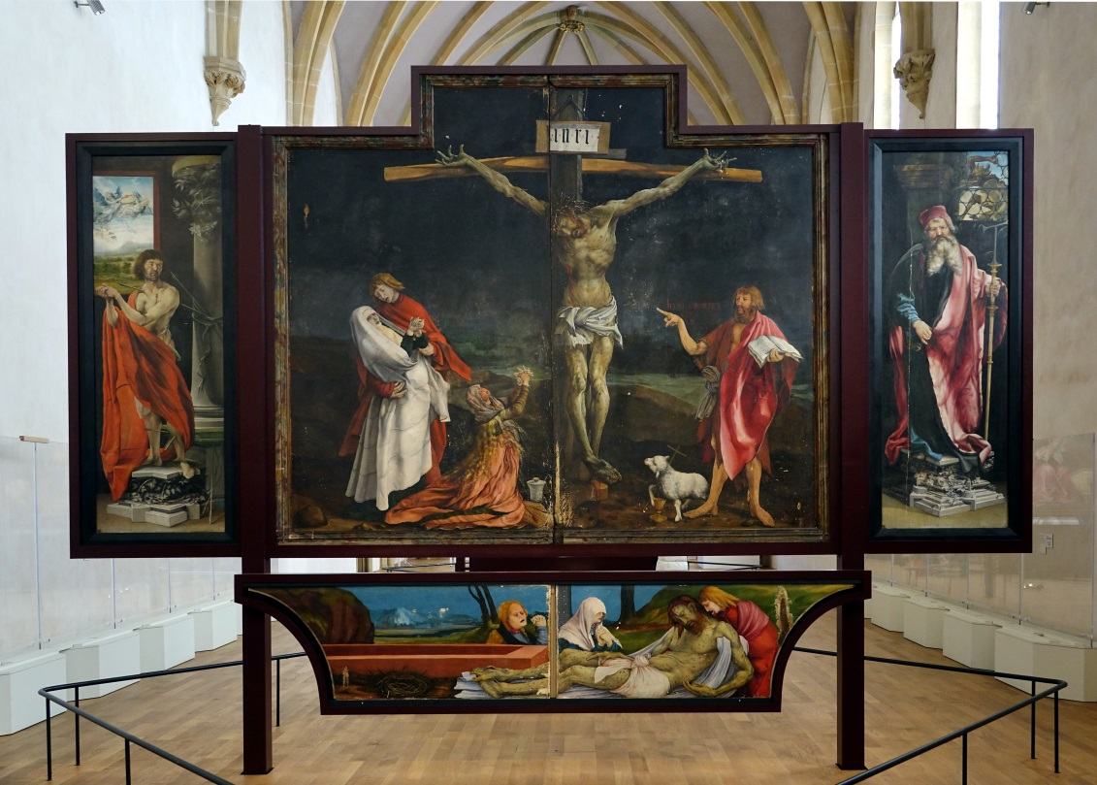
Das Passahfest 2. Mose 12,3-28
Matthias Grünewald: Isenheimer Altar
(1512-1516)

Slide 2
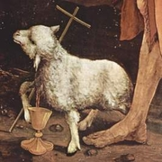
Das Passahfest 2. Mose 12,3-28
Matthias Grünewald: Isenheimer Altar
(1512-1516)

Slide 3
Das Passahfest 2. Mose 12,3-28
1. Die Situation
Die Rettung
2.1 Eigenschaften des Lammes
2.2 Verordnungen über das Lamm
2.3 Das Blut des Lammes
2.4 Das Blut Christi
3. Die Anwendung

Slide 4
Das Passahfest 2. Mose 12,3-28
Die Situation
Sünde des Pharaos und seines Volkes auf Höhepunkt:
Sie bedrücken das Volk Gottes
Sie verachten das Wort Gottes
Sie verstocken sich gegen die Gerichte Gottes
Sie verachten den Knecht Gottes

Slide 5
Das Passahfest 2. Mose 12,3-28
Die Rettung
2.1 Eigenschaften des Lammes:
1. Das Lamm ist sanftmütig
2. Das Lamm ist einfältig
3. Das Lamm ist geduldig
4. Das Lamm ist gehorsam
5. Das Lamm ist nützlich

Slide 6
Das Passahfest 2. Mose 12,3-28
Die Rettung
2.2 Verordnungen über das Lamm (1):
1. Das Lamm wird von der ganzen Gemeinde getötet
2. Das Lamm steht anstatt der Erstgeburt Israels
3. Das Lamm muss männlich sein
4. Das Lamm muss geschlachtet werden
5. Das Lamm muss von der Herde genommen sein

Slide 7
Das Passahfest 2. Mose 12,3-28
Die Rettung
2.2 Verordnungen über das Lamm (2):
6. Das Lamm durfte keinen Fehler haben
7. Das Lamm durfte höchstens 1 Jahr alt sein
8. Das Lamm musste 4 Tage vor Schächtung bestellt sein
9. Das Lamm musste am Abend geschlachtet werden
10. Das Lamm musste die Haut abgezogen werden
11. Dem Lamm durfte kein Bein gebrochen werden

Slide 8
Das Passahfest 2. Mose 12,3-28
Die Rettung
2.3 Das Blut des Lammes:
1. Der Büschel Ysop
2. Die Tür
- Oberschwelle und die beiden Türpfosten werden mit
Blut bestrichen
- Die Unterschwelle durfte nicht mit Blut bestrichen
werden

Slide 9
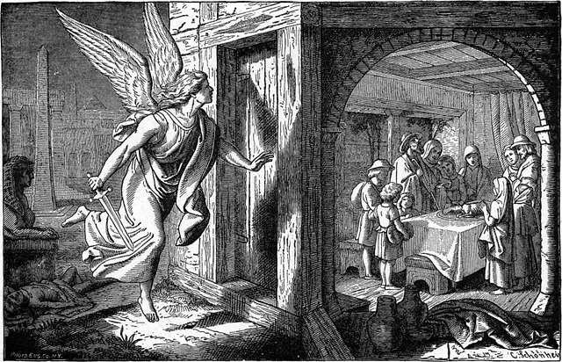
Das Passahfest 2. Mose 12,3-28
Charles Foster:
The Angel of Death and the First Passover 1897

Slide 10
Das Passahfest 2. Mose 12,3-28
Die Rettung
2.4 Das Blut Jesu Christi:
1. Christi Blut war wahrhaft menschliches Blut
2. Christi Blut war ein reines und unbeflecktes Blut
3. Christi Blut war ein göttliches Blut
4. Christi Blut war ein unvergängliches Blut
5. Christi Blut trägt die ganzen Sünden der Welt
6. Christi Blut trägt den ganzen Zorn Gottes
7. Christi Blut ist ein redendes Blut

Slide 11
Das Passahfest 2. Mose 12,3-28
Die Anwendung (1)
Das Lamm musste gebraten und ganz gegessen werden:
Das Lamm musste an einem hölzernen Spieß (Kreuzform) gebraten werden
Das Lamm musste in der Hitze des Feuers gebraten werden
Das Lamm musste gegessen werden
Das Lamm durfte nicht roh gegessen werden
Das Lamm musste mit ungesäuertem Brot und bitteren
Kräutern gegessen werden

Slide 12
Das Passahfest 2. Mose 12,3-28
Die Anwendung (2)
Das Lamm musste gebraten und ganz gegessen werden:
Das Lamm musste ganz gegessen werden
Das Lamm war das Einzige, was an dem Abend gegessen werden durfte
Das Lamm musste eilend gegessen werden
Das Lamm durfte von keinem Unreinen oder Unbeschnittenen gegessen werden
Das Lamm musste reisefertig gegessen werden
Das Lamm musste lobend gegessen werden

Slide 13
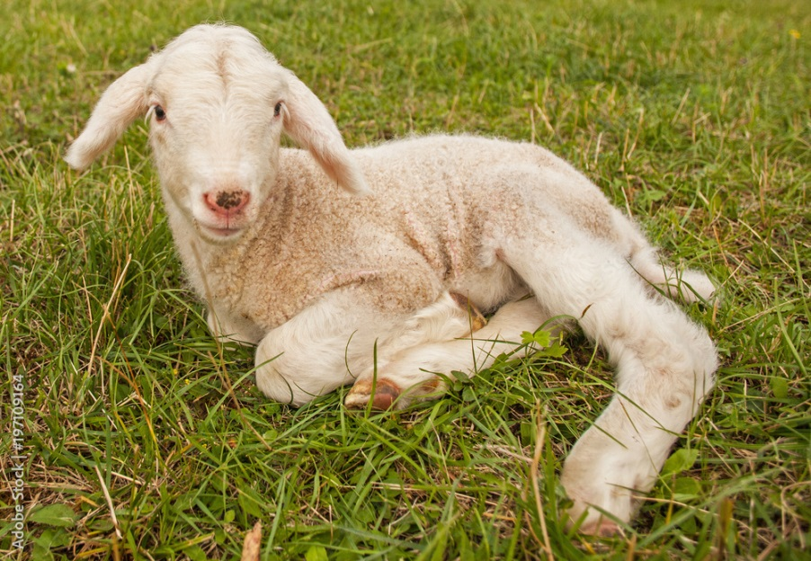
Das Passahfest 2. Mose 12,3-28
https://stock.adobe.com/de/search?k=l%C3%A4mmlein&asset_id=197109164

